Slide 1

一、二元函数的泰勒公式
二、极值充分条件的证明

Slide 2

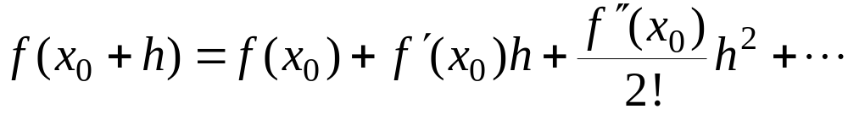
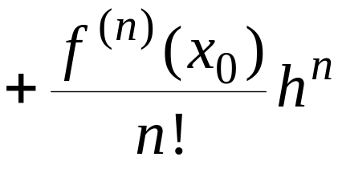
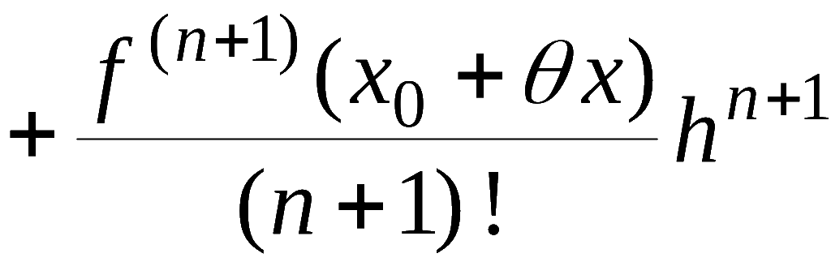

一、二元函数的泰勒公式
一元函数
的泰勒公式:
推广
多元函数泰勒公式

Slide 3
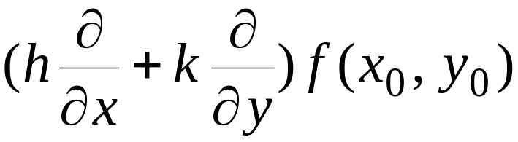
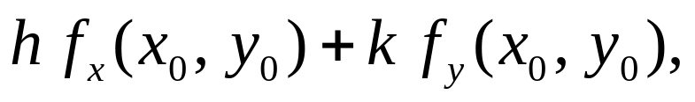
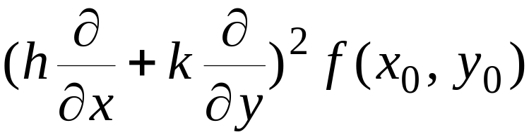
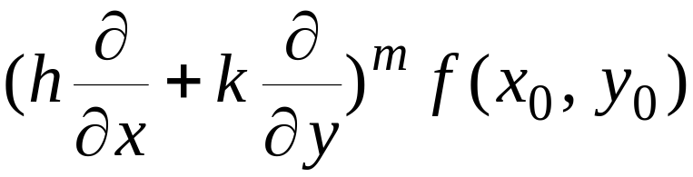
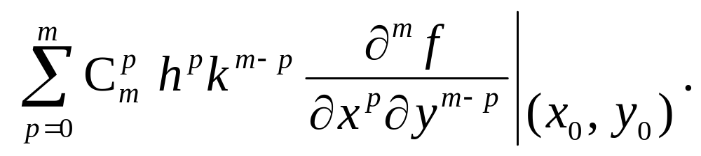
记号说明
(设下面涉及的偏导数连续):
表示
表示
一般地,
表示

Slide 4


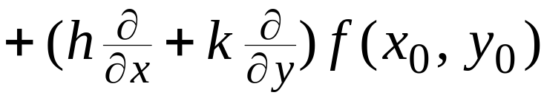
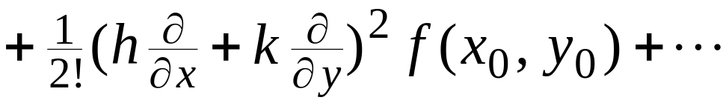
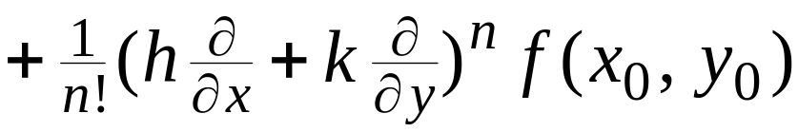

定理1
设 z = f (x , y) 在点 (x₀ , y₀) 的某一邻域内有直
到 n + 1 阶连续偏导数 ,
为此邻域内任
一点,
则有
其中
称为f 在点(x₀ , y₀ )的 n 阶泰勒公式, R_{n}称为其拉格朗日
型余项 .

Slide 5
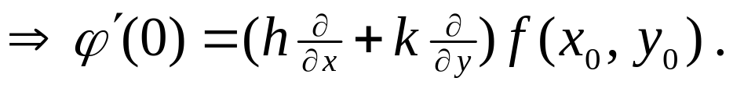
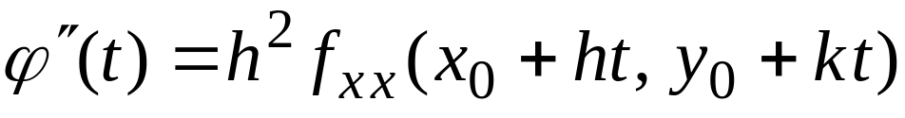
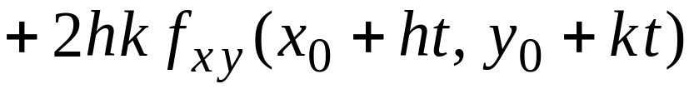
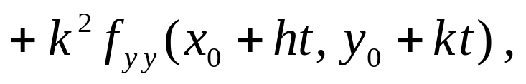
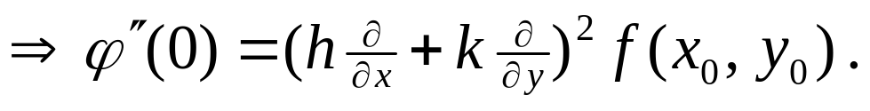
证明 令
则
利用多元复合函数求导法则可得:

Slide 6
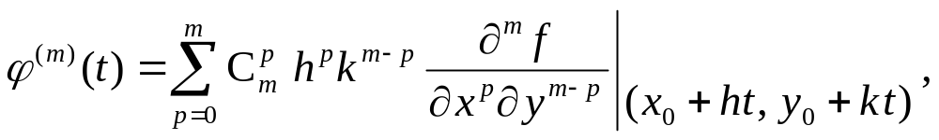
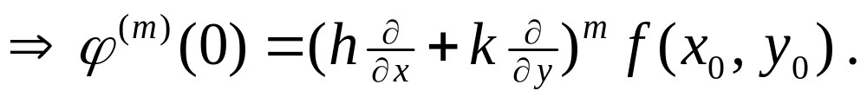

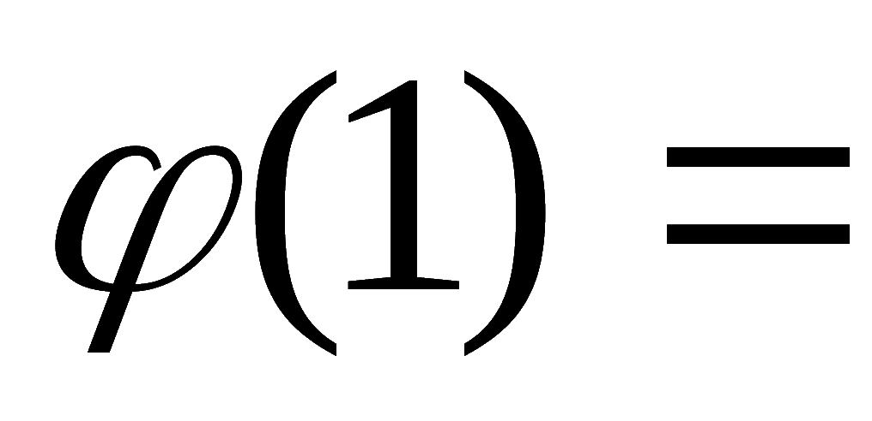
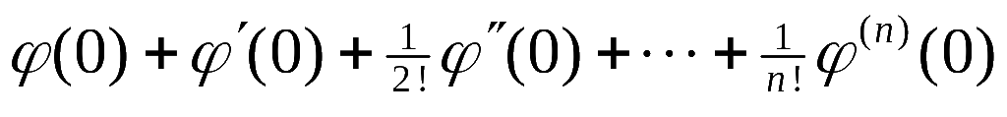
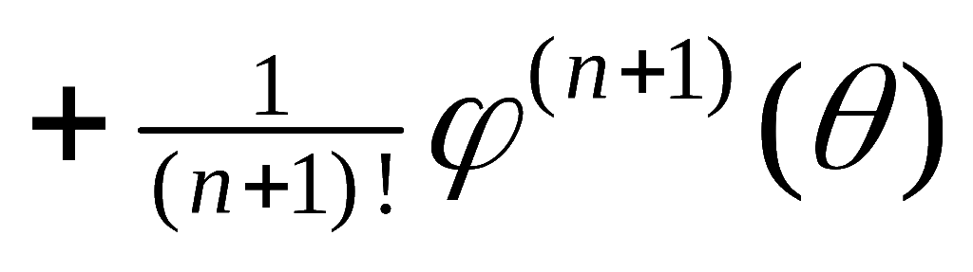
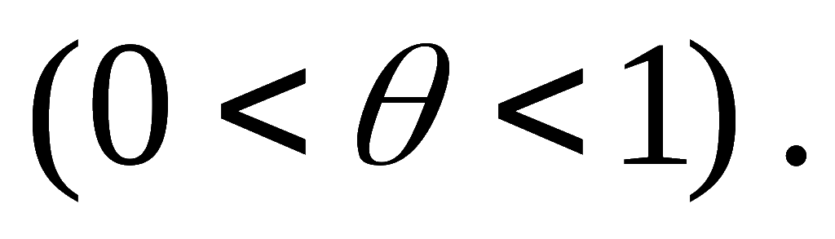
一般地,
由
的麦克劳林公式, 得
将前述导数公式代入即得二元函数泰勒公式.

Slide 7
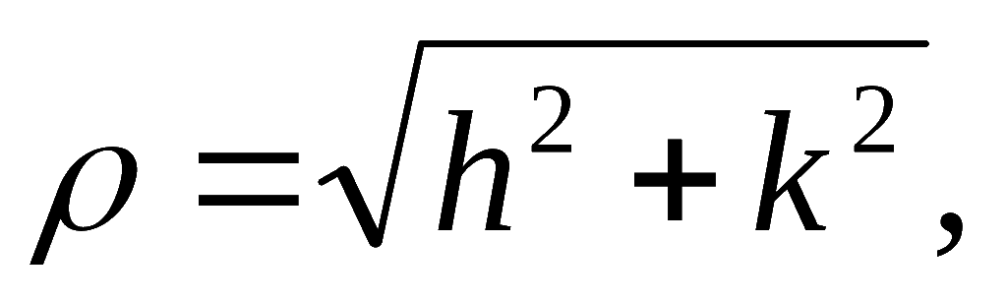
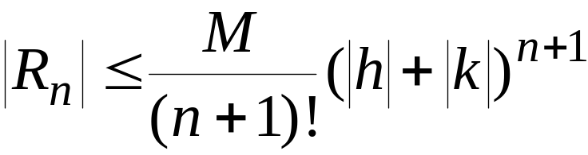
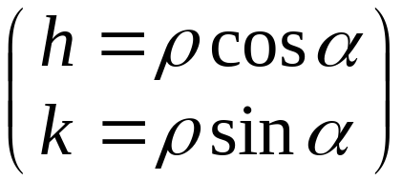
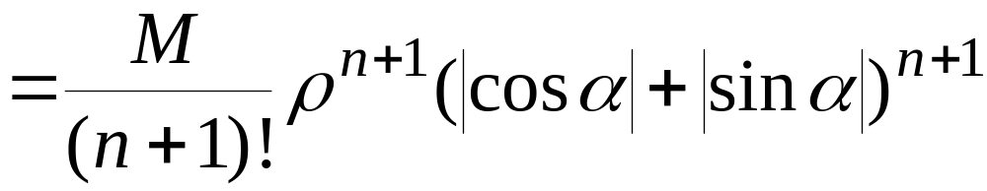
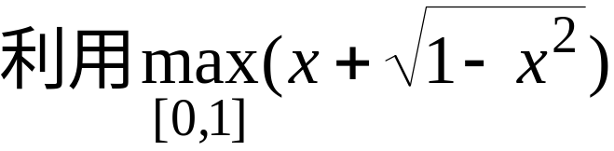

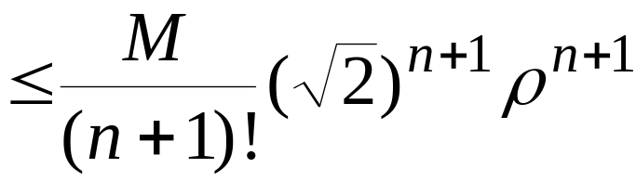
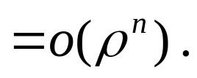
说明
(1) 余项估计式.
因 f 的各 n+1 阶偏导数连续,
在某闭
邻域其绝对值必有上界 M , 令
则有

Slide 8


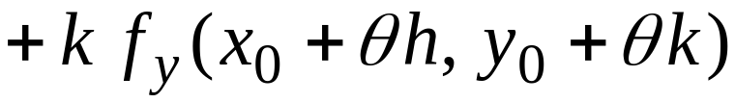



(2) 当 n = 0 时, 得二元函数的拉格朗日中值公式:
(3) 若函数
在区域D 上的两个一阶偏导数
恒为零,
由中值公式可知在该区域上

Slide 9
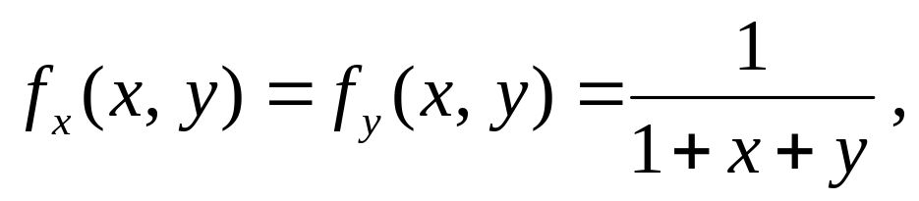
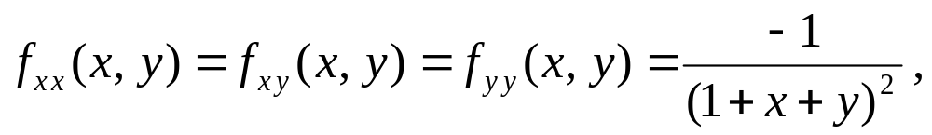
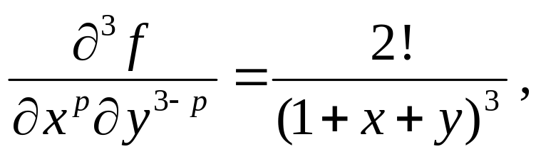
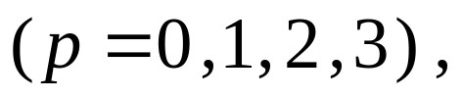
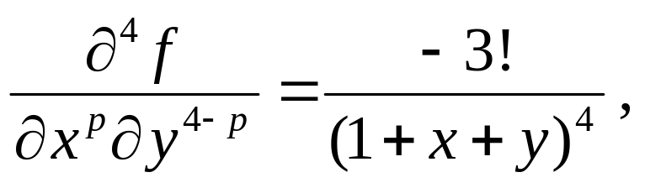
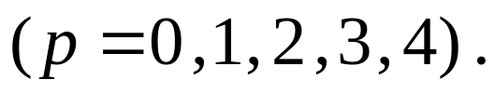
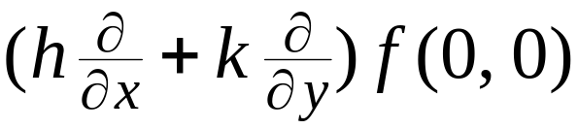
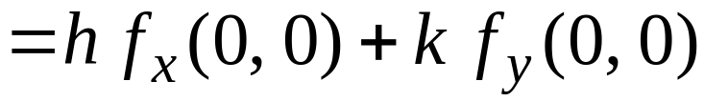
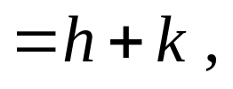
例1 求函数
的三阶泰
勒公式.
解
因此,

Slide 10
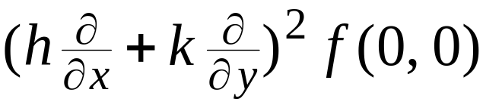

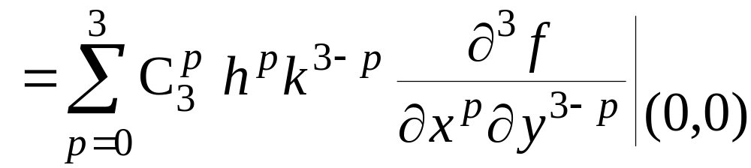
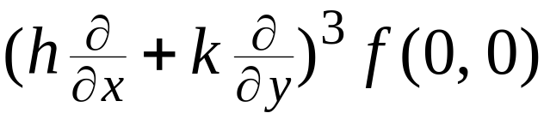


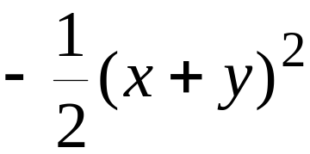
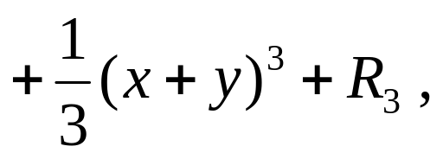


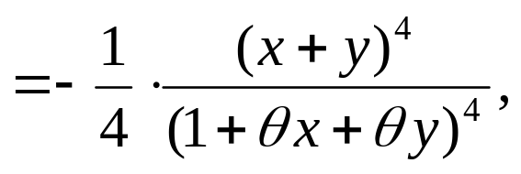
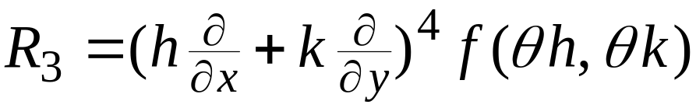
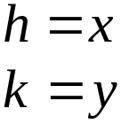


Slide 11
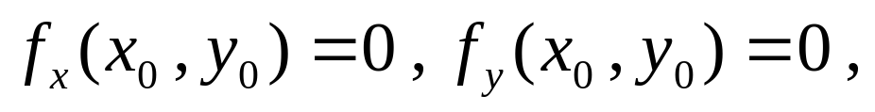



二、极值充分条件的证明
定理2 (充分条件)
若函数 z = f (x , y) 在点 (x₀ , y₀)
的某邻域内具有一阶和二阶连续偏导数, 且
令
A < 0 时取极大值;
则: 1) 当
时, 具有极值
A > 0 时取极小值.
2) 当
时, 没有极值.
3) 当
时, 不能确定 , 需另行讨论.

Slide 12
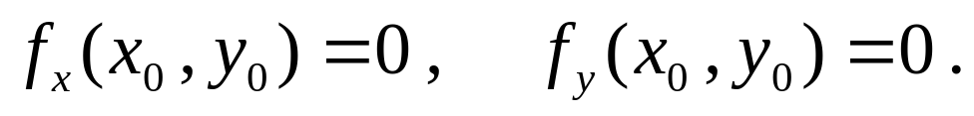
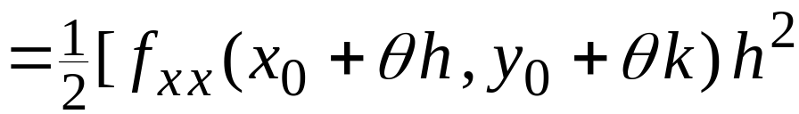








证明 由二元函数的泰勒公式, 并注意
则有
由于 z = f (x , y) 的二阶偏导数在点(x₀ , y₀)连续，所以

Slide 13







其中α , β , γ 是当h →0 , k →0 时的无穷小量 ,
于是
因此当| h |，| k | 很小时，Δz的正负号可由Q(h , k)确定.
(1) 当 AC－B² ＞0 时,
必有 A≠0 , 且 A 与C 同号,
可见 , 当A>0时，Q(h , k)>0，
从而△z＞0 ,
因此 f (x , y)
在点(x₀ , y₀) 处有极小值；

Slide 14

当A<0时，Q(h , k)<0，从而 △z＜0,
因此 f (x , y)
在点(x₀ , y₀) 处有极大值.
(2) 当 AC－B² ＜0 时,
若A , C不全为零, 无妨设 A≠0,
则
当(x , y)沿直线 A(x – x₀) + B(y – y₀) = 0 接近(x₀ , y₀)
时, 有Ah + Bk = 0,
故Q(h , k)与A异号;
当(x , y)沿直线 y – y₀ = 0 接近(x₀ , y₀)时，k = 0,
故Q(h , k)与A同号;
可见 △z 在 (x₀ , y₀) 邻近有正有负,
因此 f (x , y)
在点(x₀ , y₀) 处无极值.

Slide 15












若 A = C = 0 ,
则必有 B ≠ 0 ,
不妨设 B＞0 ,
此时
对点(x₀+h , y₀+k)
可见 △z 在 (x₀ , y₀) 邻近有正有负,
－
+
因此 f (x , y)在点(x0 , y0) 处无极值.
+

Slide 16





(3) 当AC – B² = 0 时,
不能确定是否有极值.
考察函数
和
容易验证，这两个函数都以(0 , 0)为驻点，且在点(0 , 0)
处都满足 AC – B² = 0.
但 f (x , y) 在(0 , 0)处有极小值，
而 g (x , y) 在(0 , 0)处却没有极值.
z
z
x
y
y
x

